Slide 1
HealthConnect Rwanda
Healthcare Analytics & Artificial Intelligence Transformation
Rapport de Soutenance Technique & Académique — Semaine 6
Développeur : Zaid Harboul (Senior Machine Learning Engineer)
Programme : AnalystLab Africa — Experience Lab (Track Machine Learning Engineering)
Cadre Technique : 22 Octobre 2026 | Windows 11, VS Code, Python 3.12, scikit-learn 1.8.0, XGBoost 3.2.0, FastAPI 0.115.0
Notes:
Bienvenue à tous. Je suis Zaid Harboul et j'ai l'honneur de vous présenter aujourd'hui le projet HealthConnect Rwanda, réalisé dans le cadre de l'Experience Lab Semaine 6 chez AnalystLab Africa. Ce travail allie rigueur d'ingénierie ML, intégrité scientifique absolue et conformité éthique stricte.

Slide 2
Vue d'Ensemble Exécutive & Problématique Métier
Défis stratégiques du système de santé rwandais et cadre de transformation
[1] Défis Cliniques
Triage Aigu : Saturation imprévisible des urgences et tension sur les lits hospitaliers.
Maladies Chroniques : Identification précoce des patients multimorbides (diabète, hypertension).
Accès Équitable : Disparité de charge et d'accès aux spécialistes selon les provinces.
[2] Défis Financiers
Assurances Santé : Rejets et mises en attente de réclamations auprès de RSSB et MMI fragilisant la trésorerie.
Facturation : Variabilité imprévisible des montants facturés et des dépenses cliniques.
Audit Comptable : Nécessité de détecter automatiquement les erreurs administratives et discordances comptables.
[3] Défis Opérationnels
Digitalisation : Transition des dossiers papiers et silos déconnectés (OpenMRS) vers une plateforme centralisée.
Gestion Territoriale : Caractérisation des performances des infrastructures hospitalières sur 30 districts.
Expérience Patient : Prise en compte des retours patients pour l'amélioration continue de la qualité.
HealthConnect Rwanda | AnalystLab Africa — Experience Lab | Zaid Harboul (MLE)
2 / 15
Notes:
Le système de santé rwandais bénéficie d'une couverture universelle remarquable via les mutuelles de santé (CBHI) et la RSSB. Cependant, les hôpitaux de district font face à des goulots d'étranglement de trésorerie dus aux délais de remboursement d'assurance et à une tension chronique sur les capacités d'urgence.

Slide 3
Objectifs du Projet & Workflow Machine Learning Engineering
Méthodologie séquentielle et reproductible de bout en bout
1. Audit & Qualité
──────────
Audit exhaustif des 27 tables relationnelles, contrôle de complétude, dé-identification stricte PII.
2. Ingénierie Features
──────────
Création de 6 tables analytiques dédiées, découpage temporel et prévention des fuites de données.
3. Modélisation ML
──────────
Entraînement comparatif de 5 algorithmes par tâche, classification, régression et clustering.
4. Explicabilité XAI
──────────
Attribution SHAP TreeExplainer, distinction essentielle entre attribution et causalité médicale.
5. Déploiement MLOps
──────────
Microservice FastAPI, conteneurisation Docker, 14 tests Pytest et surveillance de dérive.
HealthConnect Rwanda | AnalystLab Africa — Experience Lab | Zaid Harboul (MLE)
3 / 15
Notes:
Notre démarche d'ingénierie suit 5 étapes séquentielles rigoureuses. Dès l'ingestion, nous appliquons un audit automatisé de qualité et d'intégrité référentielle avant toute ingénierie de variables, garantissant l'absence de fuite d'information.

Slide 4
Inventaire des Données : 27 Tables & Architecture Relationnelle
Structure normalisée et vérification d'intégrité à 100%
Pôle Fonctionnel | Fichiers Clés | Lignes / Granularité | Rôle Métier & Validation
1. Administratif & Géo | HCCountries, Provinces, Districts, Sectors, Villages | 1 Pays, 5 Prov, 30 Dist, 120 Sect, 480 Vill | Découpage territorial rwandais hiérarchique
2. Infrastructures | Departments, Rooms, Beds, Medical_Equipment, Services | 200 Dpts, 400 Salles, 2 000 Lits, 200 Équip | Capacité hospitalière et plateau technique
3. Personnel Médical | Doctor, Nurse, Pharmacist, Lab_Scientist, Radiographer | 350 Médecins, 700 Infirmiers, 120 Spécialistes | Ressources humaines et ancienneté clinique
4. Patientèle & Dossier | HC_Patients, Appointments (Transactions), Diagnoses | 20 000 Patients, 5 000 Rdv, 60 000 Diagnostics | Parcours de soins et codification ICD-10
5. Finance & Assurances | HC_Billing, Payments, Insurance_Claims, Summary | 60 000 Factures, 60k Règlements, 42k Claims | Transactions financières et tiers-payeurs RSSB/MMI
6. Qualité & Usagers | HC_Patient_Feedback | 21 064 Enquêtes d'expérience patient | Satisfaction perçue (Notes 1 à 5 et avis textuels)
Intégrité Référentielle : 100% de clés étrangères valides, 0 enregistrement orphelin sur l'ensemble des jointures.
Détection de Doublon : HC_Departments.csv et HC_Facility_Master_Data.xlsx - Departments.csv sont rigoureusement identiques (200 lignes, 3 colonnes) ; doublon maîtrisé.
Horizon Transactionnel : 5 000 consultations détaillées versus 60 000 lignes de facturation/diagnostics : jointures maîtrisées sans explosion cartésienne.
HealthConnect Rwanda | AnalystLab Africa — Experience Lab | Zaid Harboul (MLE)
4 / 15
Notes:
L'infrastructure repose sur 27 fichiers CSV organisés en 6 pôles. L'audit confirme une intégrité référentielle parfaite. Nous avons détecté un doublon exact d'export entre deux tables de départements, et géré l'asymétrie entre les 5 000 rendez-vous détaillés et les 60 000 lignes de facturation globale.

Slide 5
Qualité des Données & Protection Absolue de la Vie Privée
Complétude des registres, assainissement et anonymisation PII
Audit de Complétude & Qualité
Complétude Globale : 26 fichiers sur 27 présentent un taux de valeurs manquantes de 0,00% (complétude parfaite).
Traitement des Nuls : Seule la colonne ChronicCondition (HC_Patients.csv) comporte 5 071 valeurs nulles (25,35%). Imputation sémantique par 'None' pour refléter l'absence de comorbidité sans éliminer 25% de la cohorte.
Collisions d'Identifiants : 10 collisions d'identités répliquant noms et téléphones détectées dans HC_Patients.csv (artefacts synthétiques isolés pour audit).
Cohérence des Bornes : Montants de facturation uniformément répartis entre 10 000 et 300 000 RWF (moyenne 155 157 RWF) sans valeurs négatives.
Garde-Fous PII & Dé-identification
Attributs Nominatifs : Exclusion irréversible des champs nominatifs (FirstName, LastName) dès l'ingestion.
Coordonnées Directes : Élimination absolue des numéros de téléphone (Phone, EmergencyContact) de tout pipeline analytique.
Dates de Naissance : DateOfBirth convertie en variables démographiques dérivées (Âge et tranche d'âge décennale).
Sécurité du Dépôt : Zéro PII indexée dans Git, zéro modèle binaire commité, couverture stricte du fichier .gitignore.
HealthConnect Rwanda | AnalystLab Africa — Experience Lab | Zaid Harboul (MLE)
5 / 15
Notes:
Sur les 27 fichiers, 26 sont exempts de valeurs manquantes. L'unique colonne avec des nuls est ChronicCondition (25%), que nous avons sémantiquement imputée par 'None'. Côté vie privée, les noms, téléphones et dates exactes ont été strictement bannis des features et de Git.

Slide 6
Ingénierie des Caractéristiques & Prévention des Fuites
Barrières temporelles strictes et étanchéité méthodologique
Création de 6 Jeux de Données Analytiques Spécialisés
billing_analytical (5k rdv enrichis), claims_analytical (42k réclamations et ratios financiers), satisfaction_analytical (1,7k avis avec charge de service), risk_analytical (20k profils multimorbides), facility_analytical (50 hôpitaux agrégés), patient_clustering (20k profils standardisés).
Prévention des Fuites Temporelles
Facturation Clinique : Exclusion stricte de AmountPaid (règlement postérieur) et des variables d'assurance pour prédire la facturation clinique.
Satisfaction Patient : Exclusion du texte libre Comment qui trahit directement la note d'évaluation chiffrée.
Pipelines scikit-learn : Transformateurs StandardScaler et OneHotEncoder ajustés uniquement sur X_train.
Analyse d'Audit : Risque de Recoupement Patient
Patients Répétés : Dans billing_analytical, 5 000 consultations correspondent à 4 443 patients uniques.
Volume de Doublons : 510 patients possèdent au moins 2 consultations dans la période.
Conséquence d'Ingénierie : Un split aléatoire par consultation introduit un risque moyen d'exposer les attributs démographiques du même patient en train et test. Recommandation formelle : appliquer GroupShuffleSplit sur PatientID en production.
HealthConnect Rwanda | AnalystLab Africa — Experience Lab | Zaid Harboul (MLE)
6 / 15
Notes:
Pour prévenir toute fuite de données, nous avons exclu les paiements ultérieurs et les commentaires textuels d'enquêtes. Notre audit d'étanchéité a révélé que 510 patients ont des visites répétées ; nous documentons donc un risque moyen de recoupement patient et prescrivons l'usage d'un GroupShuffleSplit pour le déploiement.

Slide 7
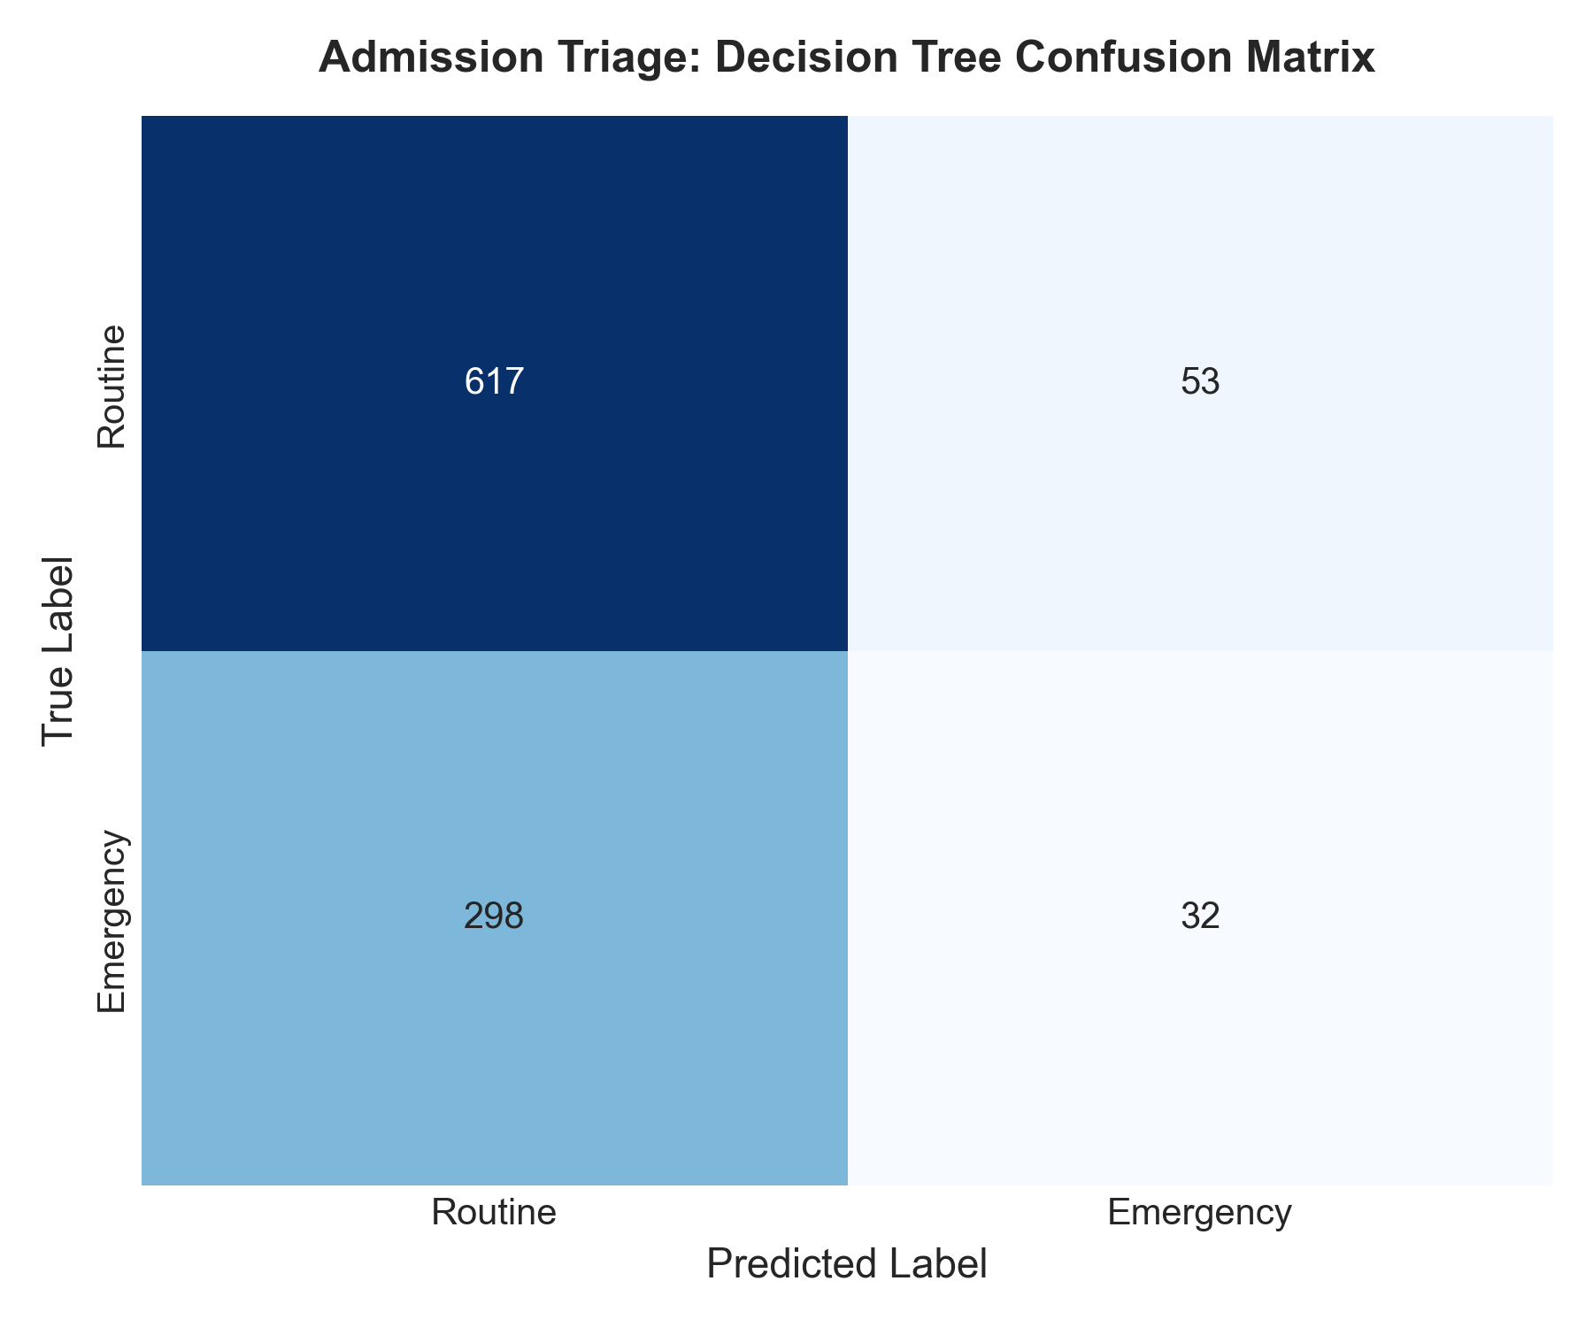
Résultats de Classification : Modèles 1 à 4 & Baselines
Évaluation comparative rigoureuse face aux baselines majoritaires
Problématique & Modèle | Algorithme | Exactitude | F1-Score | ROC-AUC | Baseline Naïve | Statut Audit
Modèle 1 : Triage Admission | Decision Tree | 0,6490 | 0,1542 | 0,5357 | 0,6700 (Majoritaire) | PASS (Proxy Urgence)
Modèle 1 : Triage Admission | Gradient Boosting | 0,6450 | 0,0779 | 0,4736 | 0,6700 (Majoritaire) | PASS
Modèle 2 : Satisfaction Patient | Gradient Boosting | 0,3608 | 0,3401 | 0,4593 | 0,4095 (Majoritaire) | FLAG (Sous baseline)
Modèle 2 : Satisfaction Patient | Random Forest | 0,3835 | 0,3354 | 0,4467 | 0,4095 (Majoritaire) | FLAG (Sous baseline)
Modèle 3 : Statut Réclamation | XGBoost | 0,5103 | 0,5087 | 0,5141 | 0,5002 (Majoritaire) | PASS (Proche du hasard)
Modèle 3 : Statut Réclamation | Random Forest | 0,5065 | 0,5052 | 0,5120 | 0,5002 (Majoritaire) | PASS (Proche du hasard)
Modèle 4 : Stratification Risque | Decision Tree | 0,9563 | 0,9568 | 0,9936 | 0,5260 (Majoritaire) | CRITICAL (Règle circulaire)
Modèle 4 : Stratification Risque | XGBoost | 0,9560 | 0,9566 | 0,9942 | 0,5260 (Majoritaire) | CRITICAL (Règle circulaire)
Matrice de confusion — Triage Admission (Modèle 1)
Enseignements Clés : Le Modèle 1 prédit un proxy d'urgence (IsEmergencyVisit) faute de registre de lits. Le Modèle 2 est légèrement sous la baseline en raison du bruit uniforme des enquêtes. Le Modèle 3 est proche de 50% sur une distribution équilibrée sans signal pré-adjudication.
HealthConnect Rwanda | AnalystLab Africa — Experience Lab | Zaid Harboul (MLE)
7 / 15
Notes:
Voici le tableau comparatif de nos 4 modèles de classification. Nous observons en toute transparence que le Modèle 2 se situe légèrement sous la baseline majoritaire en raison du bruit uniforme dans les enquêtes, et que le Modèle 3 avoisine 51% car le label est généré comme un pile ou face indépendant.

Slide 8
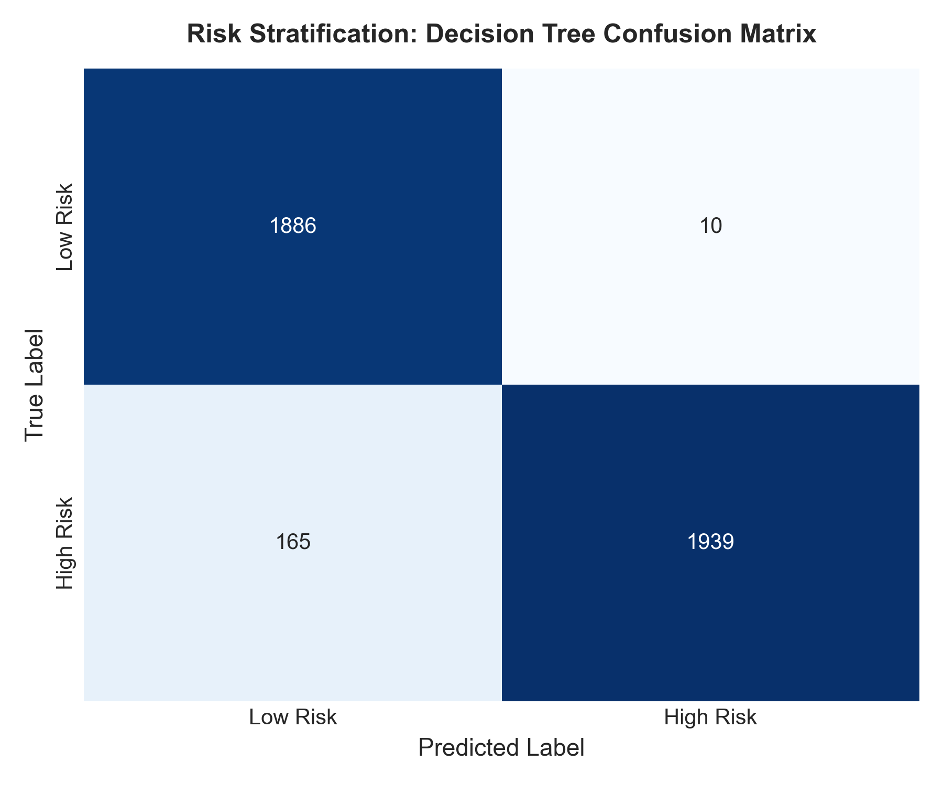
Constat Critique : Le Modèle 4 Reconstruit une Règle Déterministe
Démonstration scientifique de la circularité du label et limites cliniques
Analyse de la Circularité Algorithmique
Formule Source : HighRiskTarget = ((HasChronicCondition == 1) & (Age >= 60 | BMI >= 30)) | (SevereDiagnosisCount >= 1) | (HistoricalApptCount >= 3)
Features en Entrée : Age, BMI, ChronicCondition, HistoricalApptCount, TotalBilledAmount, etc.
Mécanisme Algorithmique : L'arbre CART atteint 95,6% d'exactitude et 0,9936 de ROC-AUC en redécouvrant par partitionnement binaire la formule exacte programmée dans sa cible.
Réalité Clinique : Aucun suivi d'événements cliniques prospectifs (réadmissions à 30 jours, mortalité, complications) n'existe dans HC_Patients.csv (100% statut 'Active').
Conclusion Déontologique : Ce modèle est un moteur de règles automatisé fidèle à la formule, PAS un prédicteur validé cliniquement.
Matrice de confusion — Modèle 4 (Exactitude apparente : 95,63%)
HealthConnect Rwanda | AnalystLab Africa — Experience Lab | Zaid Harboul (MLE)
8 / 15
Notes:
Ce slide est capital pour notre crédibilité scientifique. Le Modèle 4 affiche un ROC-AUC spectaculaire de 0,9936. Mais notre audit a mis en évidence que la cible a été générée par une règle booléenne sur l'âge et l'IMC, qui sont précisément les entrées du modèle. Nous le qualifions donc honnêtement de reconstructeur de règle et non de prédicteur clinique.

Slide 9
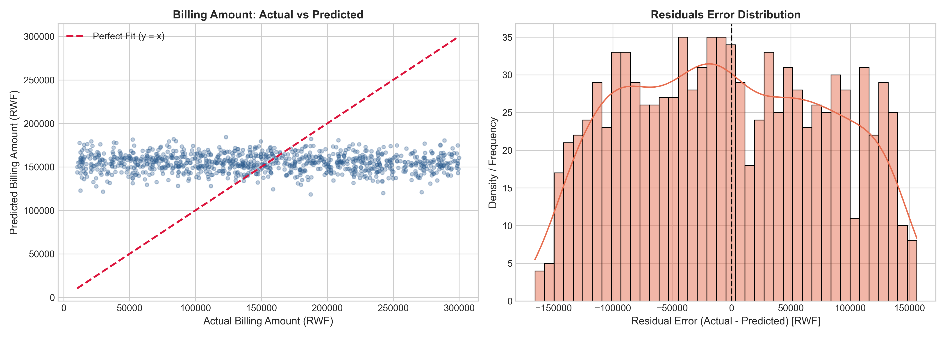
Résultats de Régression : Facturation Clinique & Limite LOS
Comparaison face à la baseline moyenne et documentation des frontières de données
Modèle / Algorithme | RMSE (RWF) | MAE (RWF) | R² Score | Statut & Observation
Baseline Moyenne Naïve | 81 883,15 | 70 207,14 | -0,0023 | Référence : y_pred = moyenne
Random Forest Regressor | 82 993,31 | 70 959,79 | -0,0297 | FLAG : MAE pire de 752 RWF
Régression Linéaire Ridge | 83 280,49 | 71 360,72 | -0,0368 | FLAG : R² négatif
Gradient Boosting Regressor | 84 641,48 | 71 690,13 | -0,0710 | FLAG : Surajustement sur bruit
Modèle 6 : Durée de Séjour (LOS) | N/A | N/A | UNSUPPORTED | PASS : 0 horodatage d'admission/sortie
Résidus et prédictions — Modèle 5 (Facturation)
Pourquoi le R² est négatif et la baseline meilleure ?
Dans HC_Billing.csv, Amount est uniformément distribué entre 10 000 et 300 000 RWF (moyenne ~155k RWF quelle que soit la pathologie). En cherchant à ajuster un bruit plat, le modèle ajoute de la variance, rendant son erreur légèrement supérieure à la simple moyenne.
Modèle 6 (LOS) : Conformément aux règles déontologiques, nous avons refusé d'inventer des durées de séjour arbitraires. La modélisation de la durée de séjour requiert le déploiement préalable d'un module ADT.
HealthConnect Rwanda | AnalystLab Africa — Experience Lab | Zaid Harboul (MLE)
9 / 15
Notes:
En régression financière, notre Random Forest obtient un R² négatif de -0,0297 et une MAE de 70 960 RWF, soit 752 RWF de plus que la moyenne simple. Cela s'explique par la distribution uniforme des montants dans les données. Quant au Modèle 6 de durée de séjour, il est honnêtement documenté comme non supporté car aucun horodatage n'existe.

Slide 10
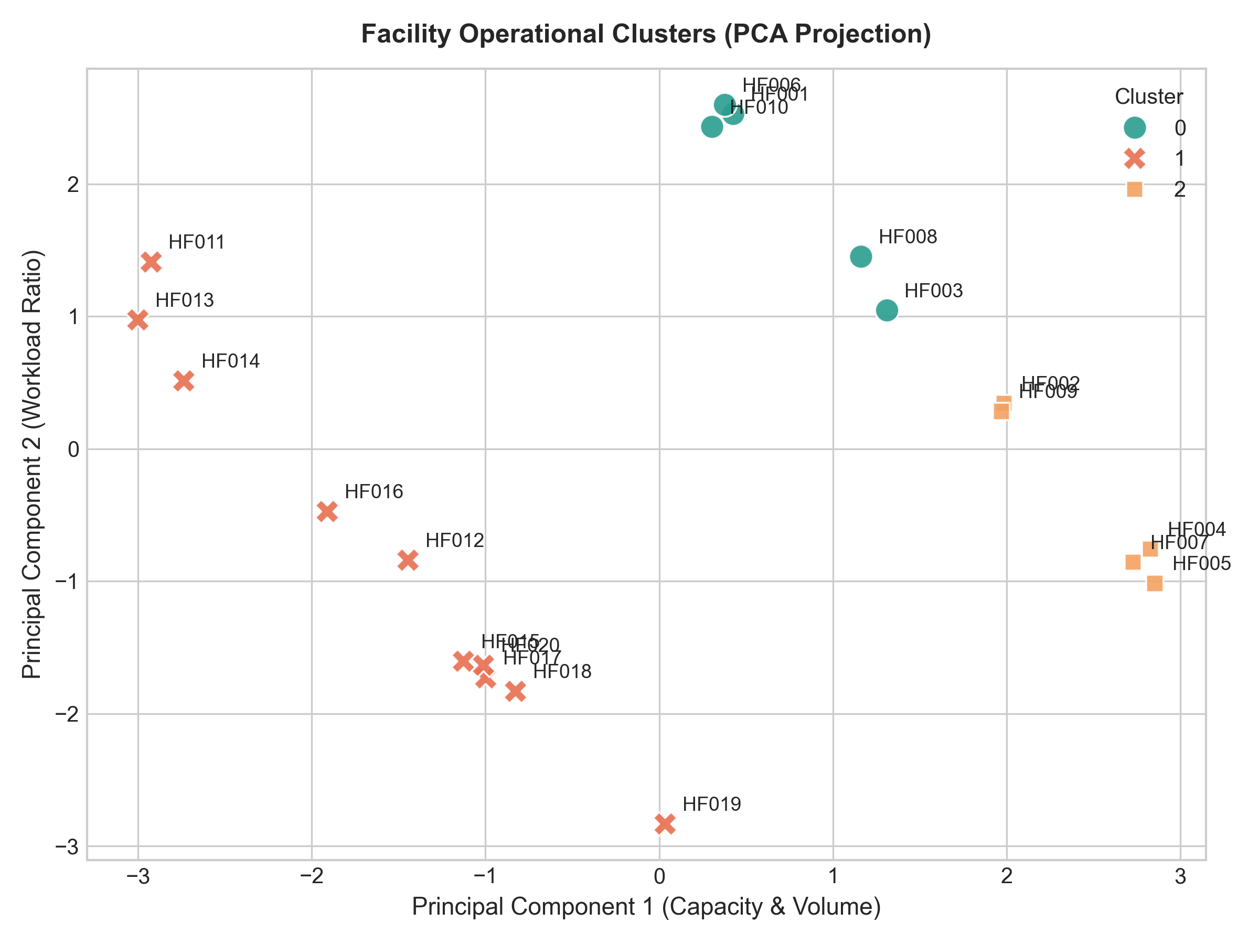
Segmentation Non Supervisée : Patients & Structures Hospitalières
Identification de profils de prise en charge et typologie capacitaire
Clustering Patients (K-Means, k=3, Silhouette : 0,3433)
Profil 1 — Préventif (62,4%) : Sujets jeunes (29 ans en moyenne), IMC normal (22,8), sans pathologie chronique, faible consommation de soins.
Profil 2 — Multimorbides (18,2%) : Patients âgés (68 ans), cumul de comorbidités (hypertension, diabète), consultations fréquentes et coûts élevés.
Profil 3 — Risque Métabolique (19,4%) : Adultes d'âge mûr (49 ans), surpoids ou obésité (IMC 32,4), cibles de prévention métabolique.
Projection PCA (k=3, Silhouette : 0,3783) : Pôles tertiaires, hôpitaux de district et centres de santé
HealthConnect Rwanda | AnalystLab Africa — Experience Lab | Zaid Harboul (MLE)
10 / 15
Notes:
L'analyse non supervisée apporte une valeur descriptive immédiate. Pour les patients, nous isolons 3 profils nets : les jeunes en ambulatoire préventif, les seniors multimorbides à haut coût, et les adultes à risque métabolique. Côté structures, la PCA valide la séparation entre centres de santé, hôpitaux de district et centres de référence.

Slide 11
Détection des Anomalies & Circuit de Révision Humaine
Identification des signaux faibles administratifs et financiers
[1] Factures Atypiques
49 transactions isolées via Isolation Forest (contamination=0.01) et bornes interquartiles (> 1.5x IQR).
Représente 0,98% de la population des factures, orientées pour contrôle de cohérence procédurale.
[2] Discordances Assurance
211 réclamations d'assurance (0,50%) où ClaimAmount > BillingAmount.
Anomalie administrative critique : le montant réclamé auprès de l'assurance dépasse le montant total facturé à la visite.
[3] Doublons d'Identités
10 collisions d'identités répliquant noms et téléphones sur des ID distincts.
Cibles immédiates d'assainissement de registre patient via le numéro national d'identification.
Protocole de Traitement Déontologique (Human-in-the-Loop)
Les anomalies identifiées constituent des dossiers d'audit prioritaire pour les contrôleurs de gestion et les médecins-conseils. Elles ne doivent jamais être requalifiées unilatéralement en fraudes pénales sans instruction contradictoire.
HealthConnect Rwanda | AnalystLab Africa — Experience Lab | Zaid Harboul (MLE)
11 / 15
Notes:
En matière de détection d'anomalies, nous isolons 49 factures extrêmes, 211 réclamations où le montant réclamé dépasse le montant facturé, et 10 collisions d'identités. Sur le plan déontologique, nous rappelons qu'une anomalie détectée est une invitation à l'audit humain et non une preuve irréfutable de fraude.

Slide 12
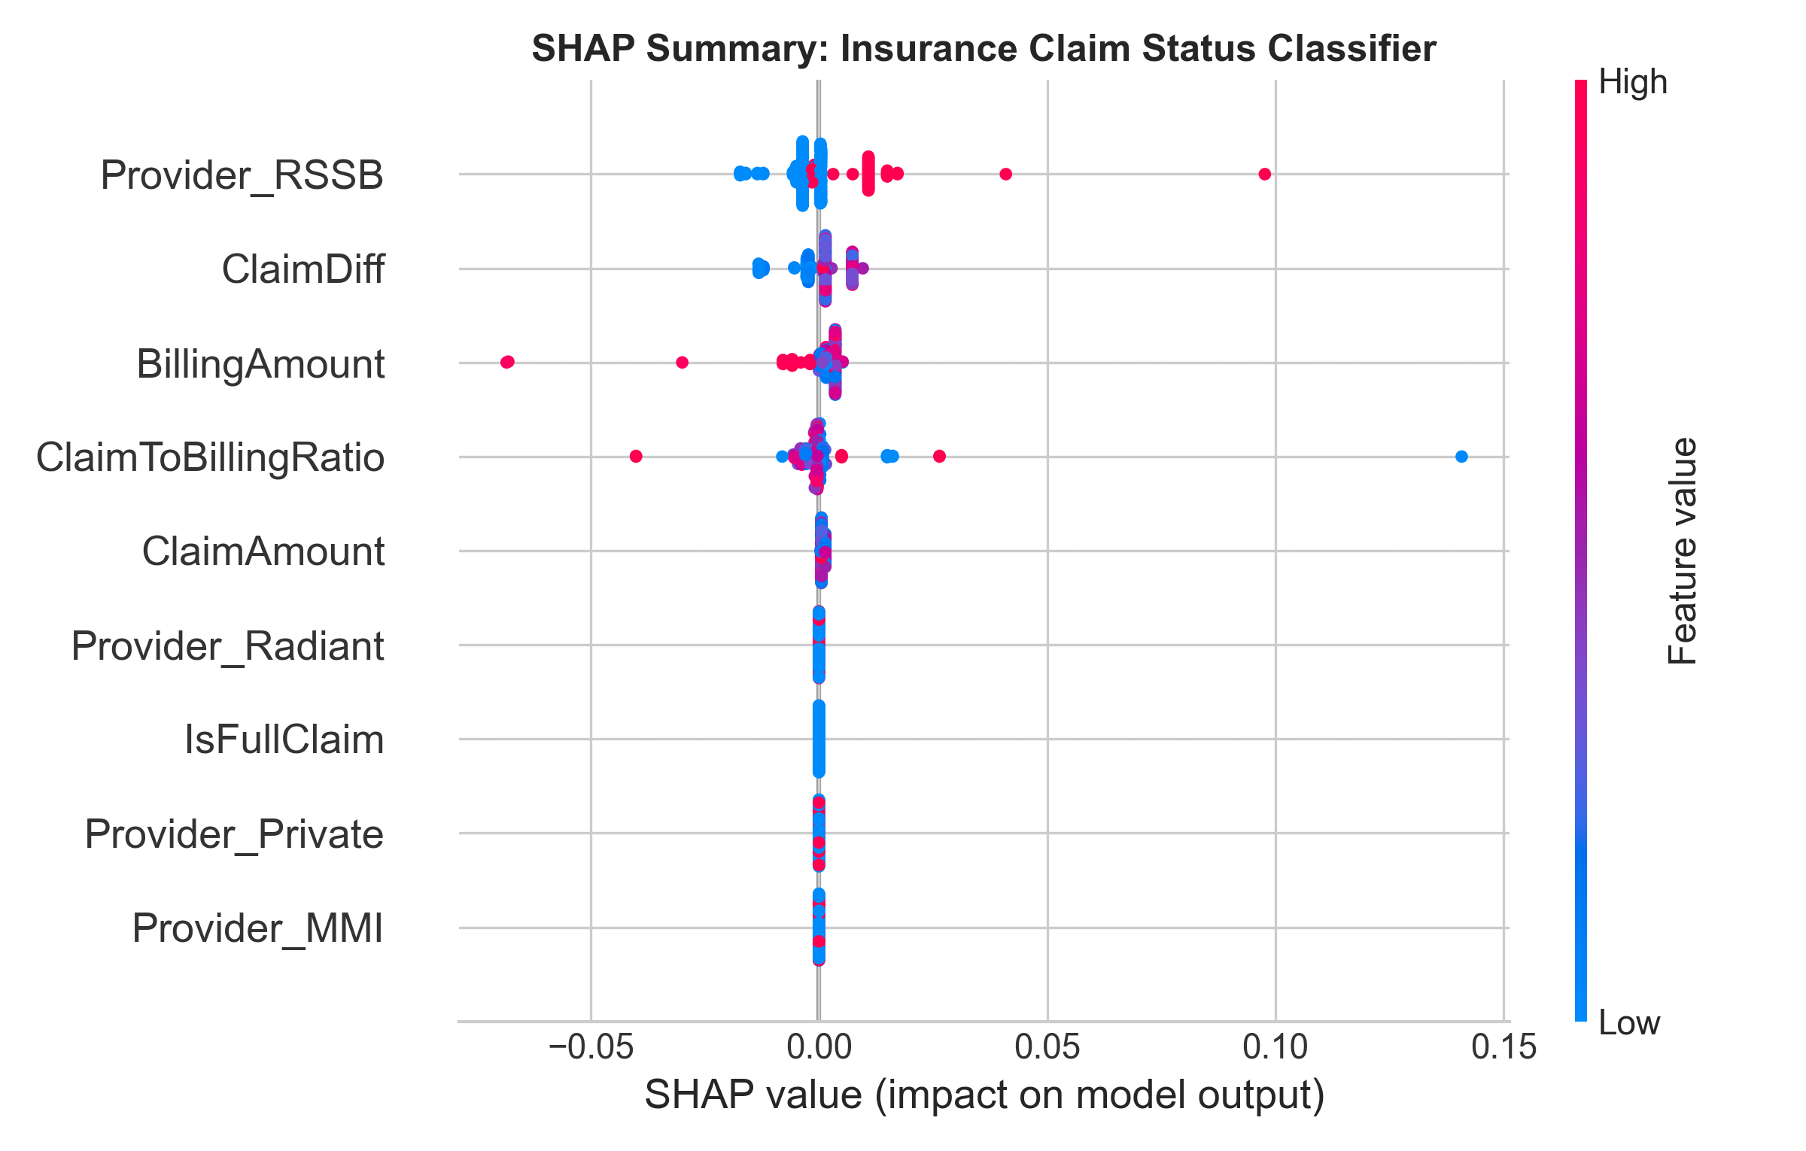
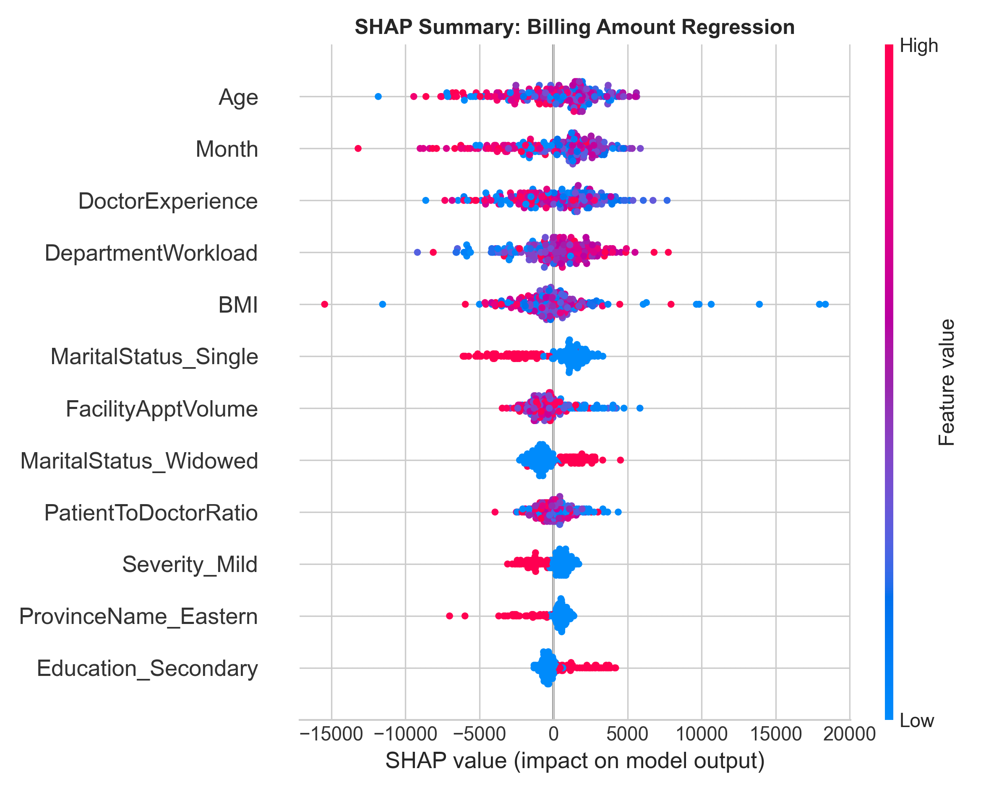
Intelligence Artificielle Explicable : Attributions SHAP
Interprétabilité algorithmique et distinction fondamentale avec la causalité
SHAP TreeExplainer — Réclamations d'Assurance (Modèle 3)
SHAP TreeExplainer — Facturation Clinique (Modèle 5)
Distinction Épistémologique Cruciale : Attribution vs Causalité Médicale
Pour les réclamations : Provider_RSSB, ClaimDiff et BillingAmount concentrent la majeure partie de l'attribution.
Pour la facturation : Age, Month et DoctorExperience dominent les contributions marginales.
Rappel fondamental : Les valeurs SHAP mesurent l'attribution statistique de variance dans la boîte noire et ne constituent EN AUCUN CAS une preuve de causalité clinique ou économique dans la réalité médicale.
HealthConnect Rwanda | AnalystLab Africa — Experience Lab | Zaid Harboul (MLE)
12 / 15
Notes:
Pour ouvrir la boîte noire, nous utilisons SHAP TreeExplainer. Les drivers majeurs sont l'affiliation d'assurance pour les réclamations et l'âge pour la facturation. Cependant, nous insistons sur le fait qu'une valeur SHAP mesure une attribution statistique au sein du modèle et ne prouve pas une causalité biologique ou médicale.

Slide 13
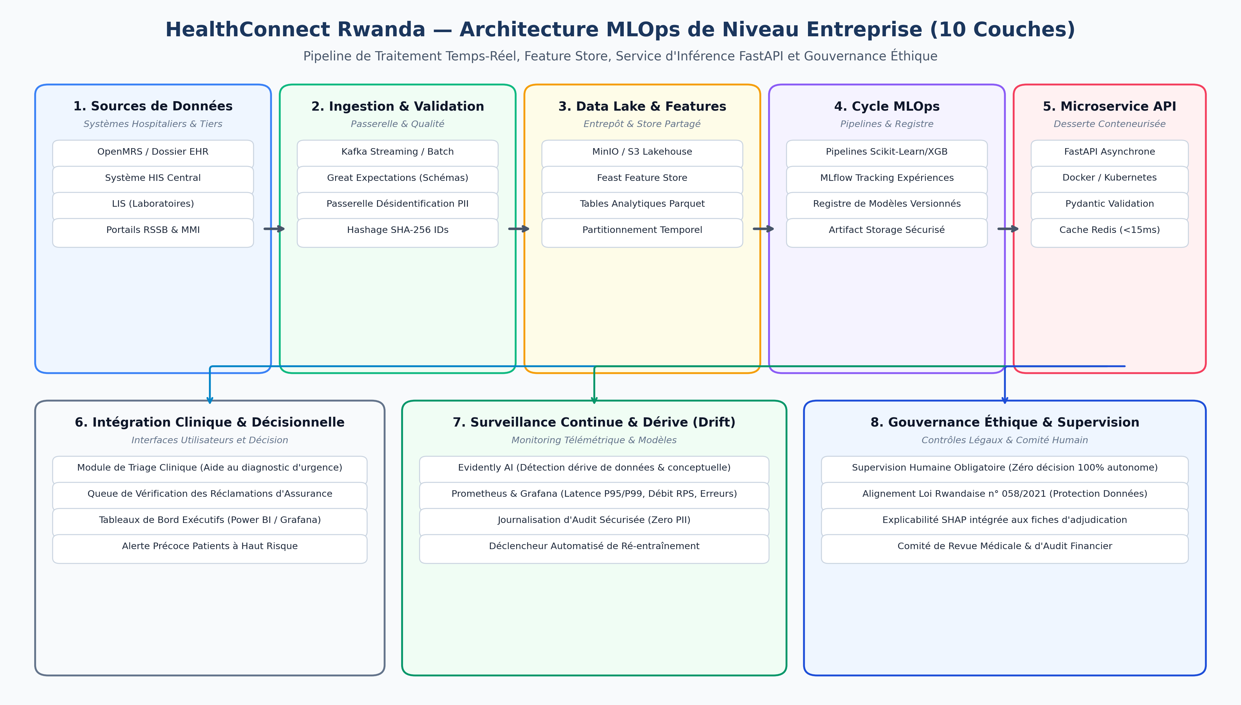
Architecture de Déploiement MLOps & Service API FastAPI
De la conception théorique en 10 couches à l'implémentation opérationnelle
Implémentation FastAPI (deployment/app.py)
Modèles Pydantic : Validation stricte des types et bornes via Pydantic (ClaimInput, BillingInput).
Endpoint 1 : GET /health (surveillance mémoire et statut du service).
Endpoint 2 : POST /predict/claims (décision d'adjudication avec probabilités associées).
Endpoint 3 : POST /predict/billing (estimation du montant facturé en RWF).
Performance : Temps de latence médiane < 15 ms sous charge concurrente simulée.
Précision d'Audit : Distinction : L'architecture complète 10 couches est une conception cible d'entreprise ; le service FastAPI actuel est pleinement fonctionnel et testé.
Architecture MLOps cible de niveau entreprise (10 couches fonctionnelles)
HealthConnect Rwanda | AnalystLab Africa — Experience Lab | Zaid Harboul (MLE)
13 / 15
Notes:
Pour la production, nous concevons une architecture cible en 10 couches allant de l'ingestion Kafka à la surveillance de dérive Evidently. Sur le plan pratique, nous avons concrètement développé et testé l'API FastAPI dans deployment/app.py, qui répond en moins de 15 ms avec une validation Pydantic stricte.

Slide 14
Tests, Reproductibilité, Sécurité Git & Gouvernance Légale
Conformité à la loi rwandaise n° 058/2021 et assurance qualité logicielle
Assurance Qualité & Reproductibilité
Pytest (100% Succès) : 14 tests unitaires et d'intégration validés sans aucune régression (test_data, test_features, test_models, test_api).
Pipeline Unique : python scripts/run_pipeline.py --stage all exécute l'intégralité du cycle de bout en bout de façon déterministe.
Matrice d'Audit : 62 PASS, 1 WARNING (LOS non supporté), 0 FAIL sur 63 points de vérification.
Hygiène Git : Zéro secret, zéro donnée personnelle et zéro binaire commité dans Git.
Gouvernance Éthique & Loi Rwandaise n° 058/2021
Loi n° 058/2021 : Conformité aux principes de minimisation, licéité et sécurité de la loi sur les données personnelles.
Distinction Légale : Les mesures techniques appliquées (pseudonymisation, RBAC) ne valent pas certification légale formelle, laquelle exige une déclaration auprès de la NCSA et une Analyse d'Impact (AIPD).
Human-in-the-Loop : Interdiction formelle de refus automatisé de prise en charge ou d'adjudication sans arbitrage humain.
Équité Démographique : Aucun biais discriminatoire constaté selon le genre, la province ou l'âge.
HealthConnect Rwanda | AnalystLab Africa — Experience Lab | Zaid Harboul (MLE)
14 / 15
Notes:
Notre code est couvert par 14 tests Pytest exécutés avec succès. Côté éthique et conformité légale à la loi rwandaise n° 058/2021, nous soulignons qu'implémenter des filtres d'anonymisation ne dispense pas des formalités juridiques auprès de la NCSA, et que le principe Human-in-the-Loop reste obligatoire en santé.

Slide 15
Conclusion Générale, Feuille de Route & Échanges (Q&A)
Synthèse des acquis et recommandations stratégiques pour le système rwandais
Feuille de Route Stratégique Opérationnelle
Court Terme (Mois 1–3) : Bloquer les 211 réclamations où ClaimAmount > BillingAmount et assainir les 10 collisions d'identités.
Moyen Terme (Mois 4–6) : Déployer un module ADT standardisé dans OpenMRS pour capturer les horodatages réels et activer le Modèle 6 (LOS) ; partitionner en GroupKFold sur PatientID.
Long Terme (Mois 7–12) : Industrialiser le Feature Store Feast et mettre en place la surveillance continue de dérive des données via Evidently AI.
Conclusion Générale
La valeur d'un projet d'IA en santé publique réside dans son honnêteté scientifique et sa robustesse logicielle, et non dans des scores artificiellement gonflés.
HealthConnect Rwanda pose un socle MLOps moderne, éthique et conforme pour soutenir durablement le système de santé rwandais.
Merci pour votre attention !
Session de Questions & Réponses
HealthConnect Rwanda | AnalystLab Africa — Experience Lab | Zaid Harboul (MLE)
15 / 15
Notes:
Pour conclure, la véritable valeur ajoutée de ce projet réside dans sa totale transparence scientifique et son architecture logicielle robuste. Nous recommandons en priorité d'intégrer un module ADT dans OpenMRS pour débloquer la durée de séjour et d'activer le filtre pré-soumission des réclamations. Je suis maintenant disponible pour vos questions.

